Slide 1
Modeling Web Application Architectures with UML
清华大学软件学院 刘璘

Slide 2
Modeling Web Application Architectures with UML
清华大学软件学院 刘璘

Slide 3
Extending the UML
Stereotypes can be used to extend the UML notational elements.
Stereotypes may be used to classify and extend associations, inheritance relationships, classes, and components.
Examples
  Class stereotypes: interface, exception, server page
  Association stereotypes: identifying, non-identifying
  Dependency stereotypes: include, extend
  Component stereotypes: subsystem
Notes:
One important concept in the UML is a stereotype. Stereotypes provide the capability to extend the UML notation. You can define stereotypes that have meaning for your applications.
In its simplest form, a stereotype is written as a name enclosed between a pair of guillemets (<< >>) above the UML notational element. Guillemets means quotation marks in French and is pronounced gil´ le mets´.

Slide 4

Agenda
Web Modeling Concepts
WAE
Web Modeling in Rose
Web Modeling case study

Slide 5
Web应用系统的基础知识
HTTP协议 (HyperText Transfer Protocol)
URL (Uniform Resource Locator)
HTML (HyperText Markup Language)
Form
Frame
JavaScript
Applet (ActiveX)
JSP (Java Server Pages)
ASP (Active Server Pages)
Session

Slide 6
Web建模主要是考虑两个方面的问题
  如何表示Web应用系统的体系结构
  如何表示Web应用系统中一些特有的概念
Web应用系统中的一个主要元素是Web页面。
  Web页面包括:
  html页面，
  JSP(或ASP) 动态生成的页面
  servlet生成的页面等。
Web页面作为对象处理。

Slide 7
Web建模的主要特点
和其它系统的建模一样，从用例分析开始
客户机和服务器之间的连接是无状态的，如果需要存储状态信息，则使用session (或cookies)对象，并在模型图中表示
Web建模的关键是把对象正确划分到服务器端或/和客户机端，同时对构建web页面的元素建模

Slide 8
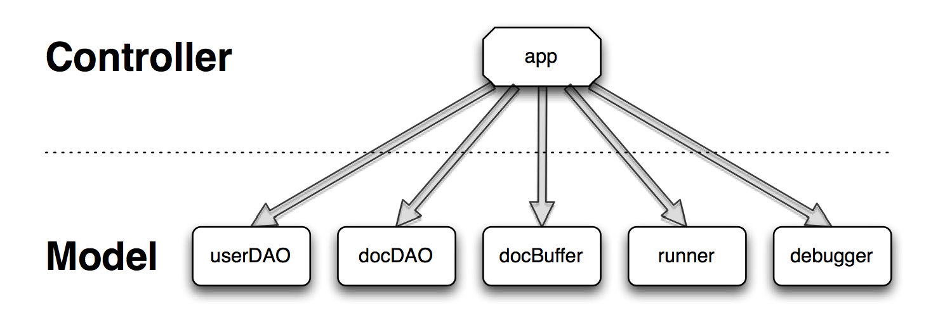
Backend

Slide 9
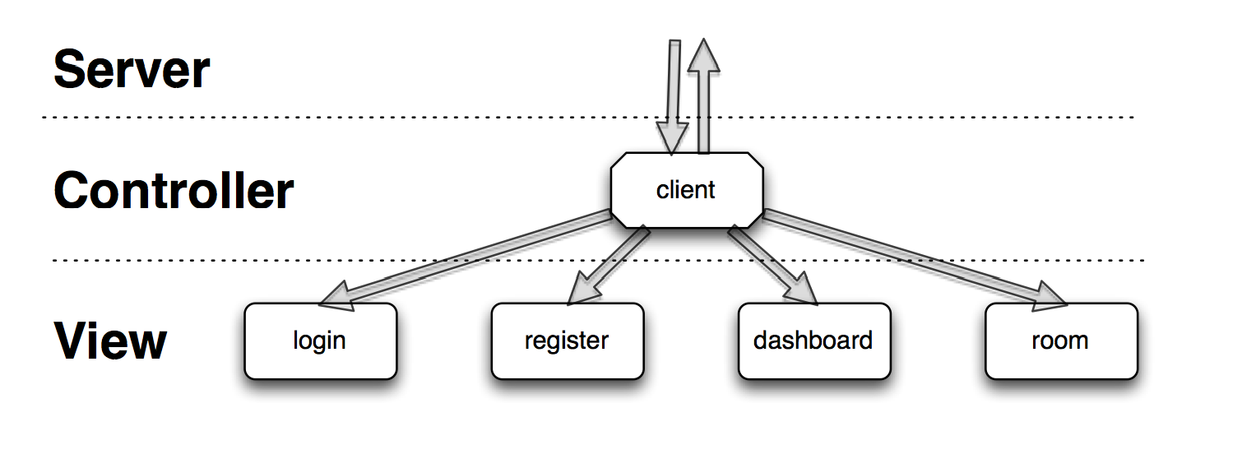

Slide 10
Web应用的体系结构
浏览器
request
Action Servlet
(Controller)
dispatch request
业务对象
(Model)
access/modify
forward
action bean
return
action router
JSP页面
(View)
access
response

Slide 11
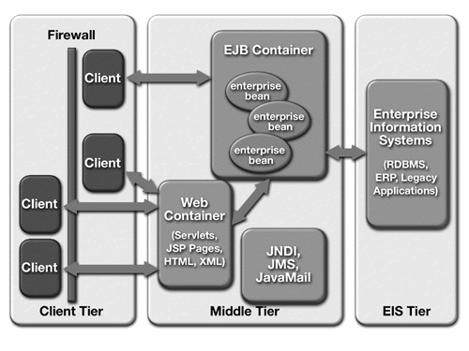
Web应用的体系结构

Slide 12
MVC (Model-View-Controller)框架介绍：
  模型（Model）提供了数据的内部表示，也就是负责维护应用的状态；
  视图（View）负责显示数据而不考虑业务逻辑方面的问题；
  控制器（Controller）负责对用户的输入或内部事件进行解释，决定要做的处理步骤和处理内容，控制模型和视图做相应的改变。
View
Model
Controller

Slide 13
  Smalltalk-80
  Java Swing UI
  view, controller, model是三种不同类型的对象。
  对于同一个model，可以有很多不同类型的controller来操作这个model，也可以有很多不同形式的view来显示这个model。
  一个例子:
时间的数字显示
时间模型
时间控制器

Slide 14
Agenda
Web Modeling Concepts
WAE
Web Modeling in Rose
Web Modeling case study

Slide 15
WAE for UML
WAE (Web Application Extension for UML) extends the UML notation with additional semantics and constraints to permit the modeling of Web-specific architectural elements as a part of the rest of the system’s model.
Rose, EA中已预定义了一些用于Web建模的stereotype，也可以自己根据需要增加新的stereotype (如Frameset版型)

Slide 16
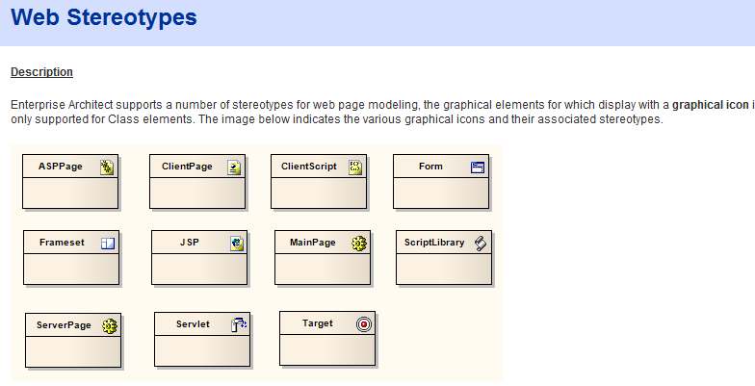
Stereotypes for Web Modeling
Rose中预定义了一些用于Web建模的版型，如：
  <<Server Page>> on a UML class
  <<Client Page>> on a UML class
  <<HTML Form>> on a UML class
EA

Slide 17
Rose中预定义的一些用于Web建模的关系的版型，如：
  <<Link>>
  <<Submit>>
  <<Build>>
  <<Redirect>>
  <<Includes>>
  <<Forward>>
  <<Use COM Object>>
  <<Use Bean>>

Slide 18



Server Page
服务器页是能访问服务器资源的对象。
  如JSP页面，ASP页面，Servlet等；
把应用程序分为客户机页和服务器页，可以分开表示逻辑和业务逻辑。在Rose中，服务器页用版型<<Server Page>>表示：
Icon形式
Decoration形式
Label形式

Slide 19
服务器页可以完全访问服务器资源，可以与服务器上的各个组件进行通信，完成业务功能，然后向最终用户显示处理结果。
服务器页可以和客户机页有关联关系，也可以和别的服务器页有关联关系。服务器页和客户机页之间的关联关系用<<Build>>版型表示。

Slide 20



Client Page
客户机页是客户机上运行的HTML格式页面，这些页面通常不包括太多业务逻辑，客户机页的逻辑通常与数据表示有关。
客户机页并不直接访问服务器上的业务对象。
在Rose中，客户机页用版型<<Client Page>>表示如下：
生成代码框架时，客户机页生成为以.html为后缀名的文件。(可以在Rose中设置要生成的文件名)
Icon形式
Decoration形式
Label形式

Slide 21
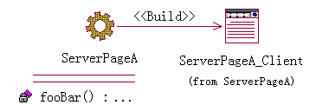
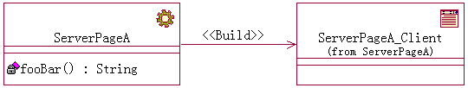

<<Build>>关联
Rose Web Modeler用版型为<<Build>>的单向关联表示server page和client page之间的关系。例：
Decoration形式
Label形式

Slide 22
说明：
1. 一个server page可以创建多个client page，一个client page只能由一个server page创建。
2. <<Build>>关联是单向的。
3. Rose Web Modeler将ServerPageA中的操作作为JSP的方法声明。如下所示：
<%!
private String fooBar()
{
}
%>
其中fooBar()是ServerPageA中声明的方法。

Slide 23
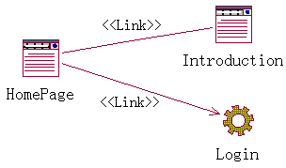
<<Link>>关联
Rose Web Modeler用版型为<<Link>>的关联来描述client page之间或client page到server page的超链接。例：

Slide 24
1. HomePage类所生成的代码如下所示：
<html>
<body>
<a HREF="Login.jsp"></a>
<a HREF="Introduction.html"></a>
</body>
</html>
2. <<Link>>关联可以是双向的。Introduction类生成的代码包含到HomePage的链接。
3. 可以在HomePage类或Introduction类的Specification中设置属性值。

Slide 25
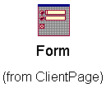
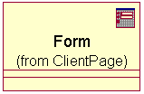

Form
使用Form的目的是从最终用户取得输入数据。
Form用版型为<<HTML Form>>的类表示：
Icon形式
Decoration形式
Label形式

Slide 26
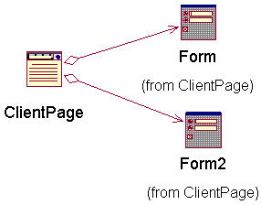
Form中不包含操作(业务逻辑)。
一个客户机页可以包含一个或多个Form，客户机页和Form的关系是聚集关系。

Slide 27
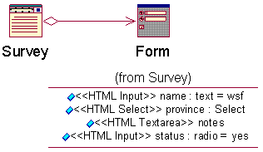
在Rose中用版型<<HTML Input>>、<<HTML Select>>、<<HTML Textarea>>来说明Form中包含的元素(作为Form的属性)。
<<HTML Input>> 的type可以是text, password, checkbox, radio, submit, reset, file, hidden, image, button等。

Slide 28
在Rose中，由正向工程生成Survey.html文件，代码如下所示：
<html>
<body>
<form Name="Form" Action="fastplan.jsp" Method="Post">
<textarea Name="notes">
</textarea>
<select Name="province">
</select>
<input Name="status" Type="radio" Value="yes">
<input Name="name" Type="text" Value="wsf">
</form>
</body>
</html>

Slide 29
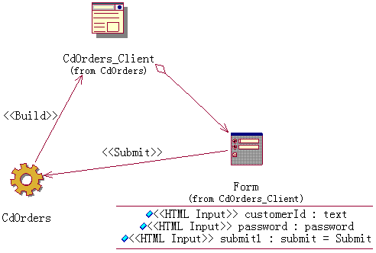
<<Submit>>关联
Rose Web Modeler用版型为<<Submit>>的单向关联来描述HTML Form和server page之间的关系，如下图所示：

Slide 30
CdOrders类所生成的代码如下所示：
<form Action="CdOrders.jsp" Name="Form">
<input Name="submit1" Type="submit" Value="Submit">
<input Name="password" Type="password">
<input Name="customerId" Type="text">
</form>

Slide 31
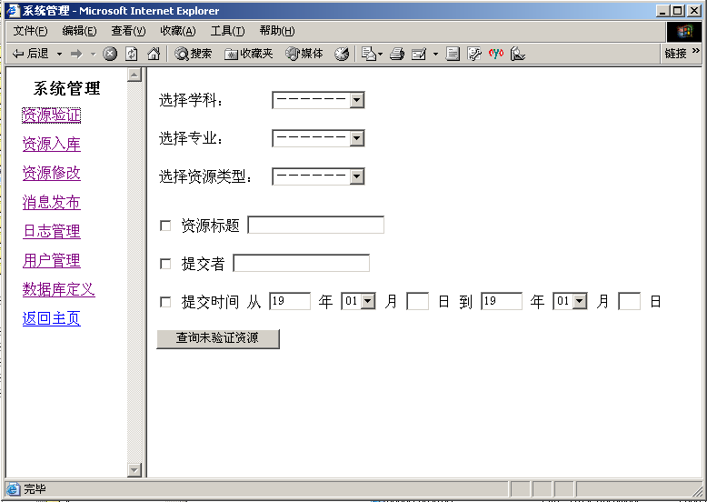
Frameset建模
利用Frame可以把一个浏览器窗口分为多个子区域。如：

Slide 32
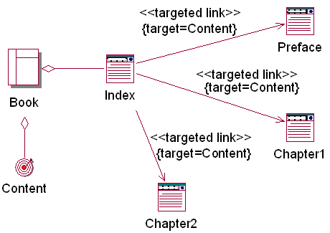
Rose中没有预定义用于Frameset的版型，利用Rose的扩充机制可以开发用于Frameset建模的元素。(WAE2-UML.exe)
Frameset建模示例：
说明：
Book: frameset
Index: 导航区域
Content: 点击导航区域中的不同链接，不同的Web页面在Content中显示。

Slide 33
JSP建模
JSP可以用于创建动态Web页面，并以HTML 页面格式发送到客户机端显示。
JSP的一个重要特性是可以包含指令，如forward， include等指令.
  JSP中include指令的例子：
    <jsp:include page = "anotherFile.jsp"/>
  JSP中forward指令的例子：
    <jsp:forward page="anotherFile.jsp"/>

Slide 34
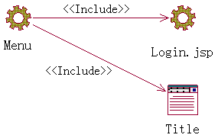
<<Include>>关联
Rose Web Modeler用版型为<<Include>>的单向关联来描述server page和client page或两个server page之间的include关系。
例：

Slide 35
说明：
可以在<<Include>>关联的specification中指明HTML, JSP文件名或其它属性。
Menu类所生成的代码为：
<jsp:include page="Title.html"/>
<jsp:include page="Login.jsp"/>

Slide 36
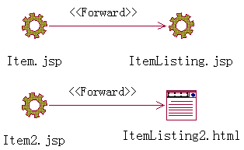
<<Forward>>和<<Redirect>>关联
JSP中用版型为<<Forward>>的单向关联表示控制从一个server page转到另一个server page或client page。
ASP中用版型为<<Redirect>>的单向关联表示控制从一个server page转到另一个server page或client page。
Item.jsp类所产生的代码为：
<jsp:forward page="ItemListing.jsp"/>

Slide 37
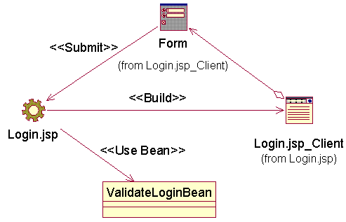
如果需要管理JSP页面中的Session状态信息，可以在JSP页面的Specification中设置是否使用Session。
具体的session值存在一个Session对象中。
在JSP页面中可以使用JavaBean。如：
  JSP页面和JavaBean之间用版型为<<Use Bean>>的关联表示。
<jsp:useBean class="bank.Checking" id="checking"
scope="session"/>

Slide 38
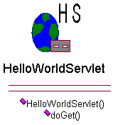
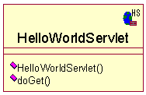
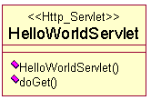
在Rose中创建Servlet的方法
Rose中用版型为<<Http_Servlet>>或<<Generic_Servlet>>的类表示不同类型的Servlet。
Icon形式
Decoration形式
Label形式

Slide 39
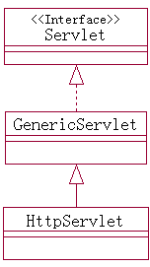
javax.servlet包中的结构。
编写Servlet程序通常继承GenericServlet类或HttpServlet类。

Slide 40
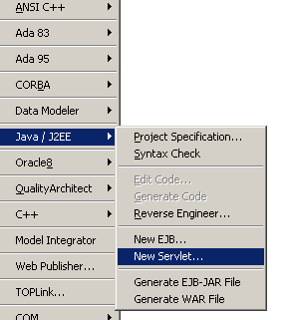
创建Servlet类的过程：
Tools → Java/J2EE → New Servlet…

Slide 41
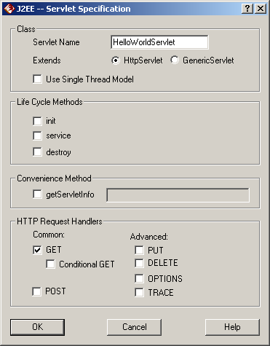
创建Servlet类的对话框

Slide 42
Relationship Rules for Web Artifacts
源
关系或关联的版型
目的
Client Page
聚集关系
HTML Form
HTML Form
Submit
Server Page
Client Page
Link
Server Page, Client Page
Server Page
Build
Client Page
Server Page
Include
Server Page, Client Page
Server Page
Forward
Server Page(JSP),Client Page
Server Page
Redirect
Server Page(ASP), Client Page
Server Page
Use Bean
Java Bean(JSP)
Server Page
Use COM Object
coclass(ASP)

Slide 43
Rose中的Web建模
利用Rose Web Modeler可以对Web应用系统建模。
Web Modeler可以根据模型产生.jsp, .asp和.html(或.htm)文件。

Slide 44
Rose中对Web应用建模的步骤
在Rose中对Web应用系统建模的步骤如下：(需要先在Tools→Options→Notation中设置缺省模型语言为Web modeler)
  定义 virtual directory： virtual directory实际是版型为<<virtual directory>>的包。
  添加服务器页(server page)：server page实际上是版型为<<Server Page>>的类。
  添加客户机页(client page)：client page实际上是版型为<<Client Page>>的类。
  添加 HTML Form：HTML Form必须添加到某个client page下，HTML Form实际上是版型为<<HTML Form>>的类。

Slide 45
  添加Form中的 HTML Input， HTML Select或HTML Textarea：
    HTML Input必须添加到某个HTML Form下，HTML Input是版型为<<HTML Input>>的HTML Form的属性。
    为HTML Input类型的元素指定type值：text, password, checkbox, radio, submit, reset, file, hidden, image, button等
    添加HTML Select， HTML Textarea属性的方式和添加HTML Input类似，但不需要指定type值。
  创建Web元素(HTML Form, 客户机页，服务器页等)之间的关系：
    用于关系的版型有：Build， Include， Link， Forward，Redirect， Submit等。

Slide 46
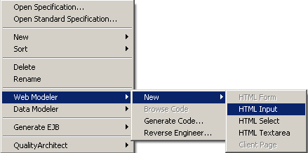
Web Modeler下的菜单项说明：

Slide 47
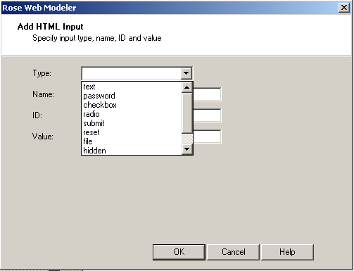
指定Form中<<HTML Input>>元素类型的菜单：

Slide 48
代码生成
当建模完成后，即可利用Rose生成代码框架。
可以在模型元素的Specification中设置所要生成的代码的特性。

Slide 49
Agenda
Web Modeling Concepts
WAE
Web Modeling in Rose
Web Modeling case study

Slide 50
实例分析 (Glossary Application)
项目术语管理系统
  一个软件开发项目往往包含许多和该项目有关的术语，项目术语管理系统对项目中涉及的术语进行管理，系统中包含一个项目术语数据库。
  项目开发团队人员可以修改，增加，删除数据库中的术语项。
  项目开发团队人员通过Web浏览器使用系统。

Slide 51
参考文件：Glossary_NJS_1_0.zip，包含了模型、源代码和已编译好的代码。
在Rose中定义virtual path的值：
  curdir为模型文件所在的目录
开发环境：JPadPro
运行环境：Tomcat，MySQL
  .zip文件解压后得到的所有文件拷贝到Tomcat的webapps\ROOT目录下
  创建数据库名glossary，数据库用户名为glossary_usr，密码为 password
  (可以在文件Glossary.java中改数据库名、用户名和密码。)

Slide 52
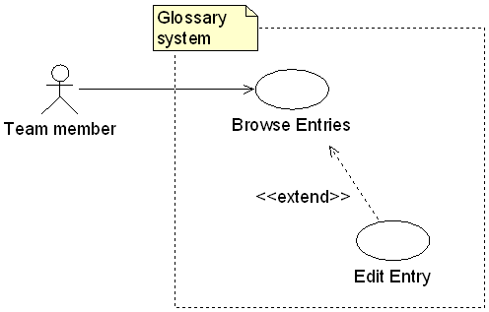
Use Case Model包中的Main用例图：

Slide 53
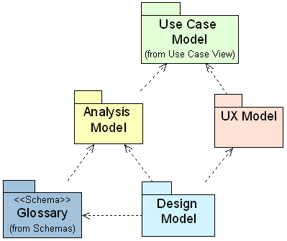
Logical view中各个包之间的依赖关系

Slide 54
说明：
1. UX Model： User Experience Model
  系统的窗口动态显示的内容、用户在各个窗口之间导航关系用UX模型表示，并放在UX Model包中。UX是Jim Conallen提出的专门对用户和系统界面之间的交互进行描述的一种建模手段。
  参考书：Building Web Applications with UML (Second Edition), Jim Conallen, Addison-Wesley, 2002，第9章

Slide 55
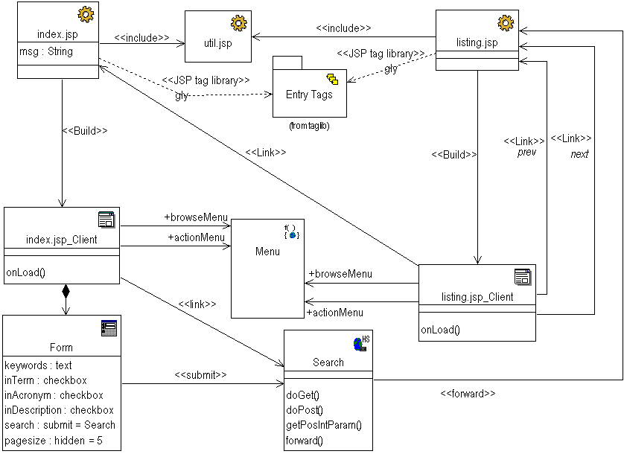
Design Model下web包中的Browsing类图

Slide 56
index.jsp页面包含了uti.jsp页面，会使用标记库中的类，同时index.jsp页面会生成查询用的表单。
在浏览术语时，调用的是listing.jsp这个页面，在这个页面上有prev和next选项，如果单击这些选项，调用的页面仍然是listing.jsp。
检索术语的工作由Search这个Servlet完成，得到检索结果后，系统将重定向到listing.jsp页面。
Web应用系统开发过程

Slide 57
总结
用UML对Web应用系统建模属于较新的研究领域。
Web建模不只是对简单的HTML页面建模，还包括别的元素。
UML的三个扩展机制：
  stereotypes, constraints, tagged values.
  对Web元素的建模型主要利用了UML的stereotypes扩展机制。
参考书：
  Building Web Applications with UML (Second Edition), Jim Conallen, Addison-Wesley, 2002

Slide 58
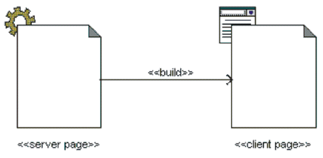
Modeling Web Pages
For web pages, the stereotypes indicate that the class is an abstraction of the logical behavior of a web page on either the client or the server. The two abstractions are related to each other with a directional relationship between the two. This association is stereotyped as «build», since it can be said that a server page builds a client page .

Slide 59
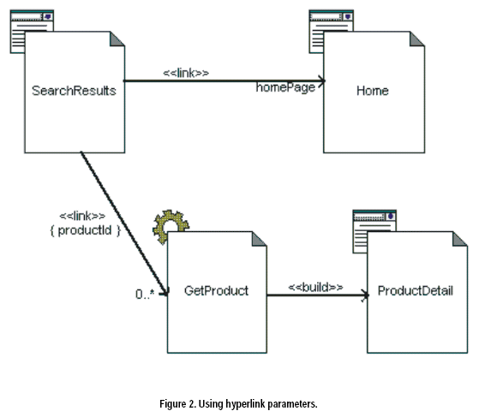
Modeling Web Pages

Slide 60
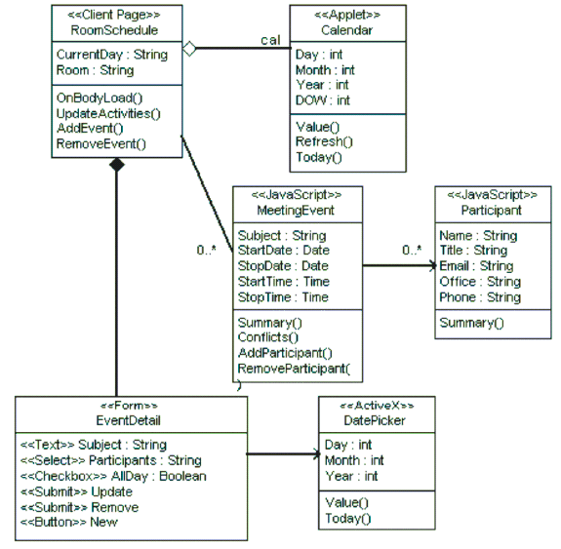
Modeling Web Pages

Slide 61
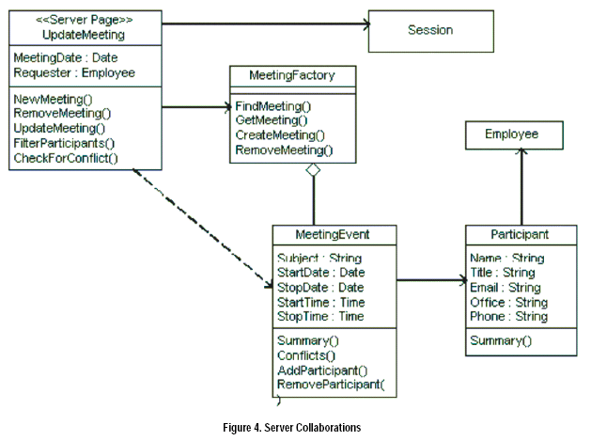
Modeling Web Pages

Slide 62
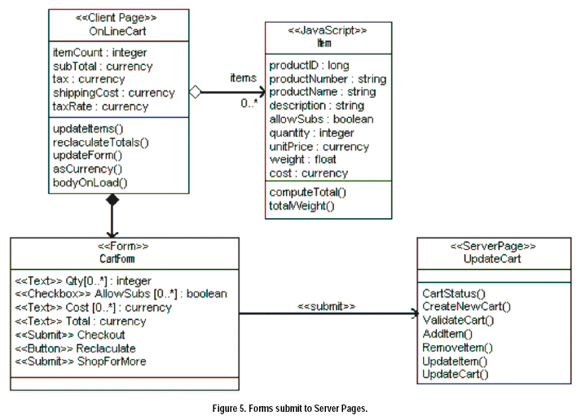
Modeling Web Pages

